Slide 1

Optimization Algorithms
Learning rate
decay
deeplearning.ai
Notes:
1.还有一个加速学习的方法：最好慢慢的降低learning rate
我觉得很显而易见啊
就是之前可以大步走
后面就要谨慎点了

Slide 2
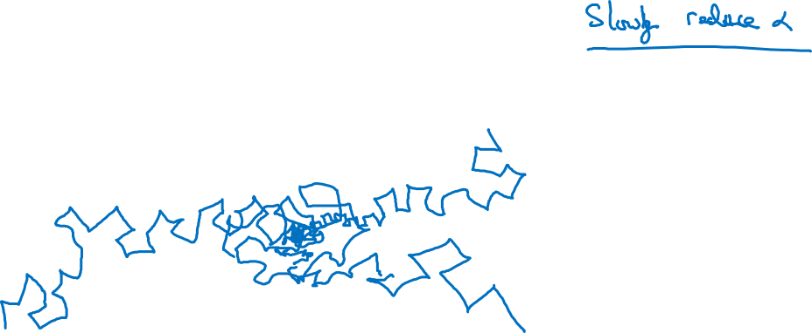
Learning rate decay
Notes:
1.蓝色的：
如果每一步都一样的话
那很有可能，怎么都不能精确的到那个点
就像是飞行棋一样，始终都到不了
2.绿色的：
老师画了两条
后面的步子越来越小，就越来越精确

Slide 3
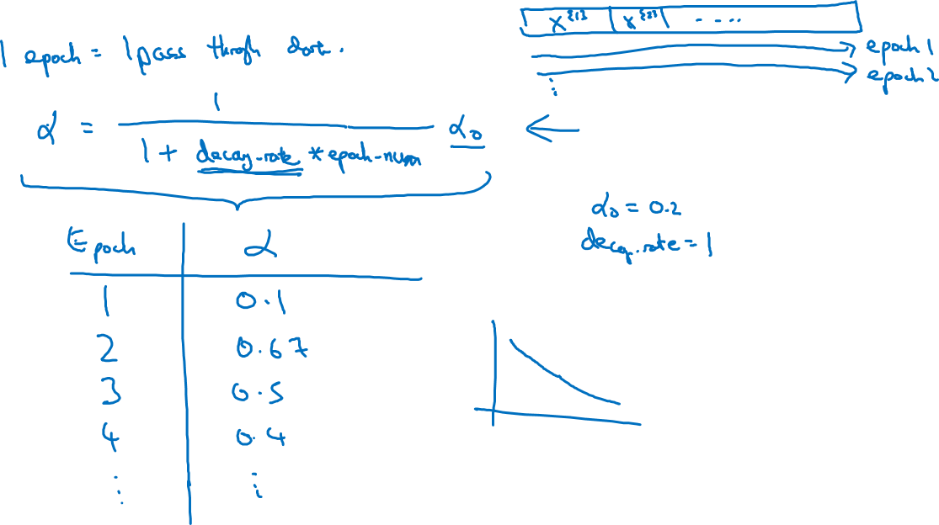
Learning rate decay
Notes:
1.
Alpha 0 = 0.2
Alpha 1 = 0.2 / (1+1*1) = 0.2 /2 = 0.1
Alpha 2 = 0.2/(1+1*2) = 0.2/3 = 0.067
Alpha 3 = 0.2/(1+1*3) = 0.2/4 = 0.05
…
注意这里的decay_rate也更是一个超参数
超参数alpha的参数

Slide 4
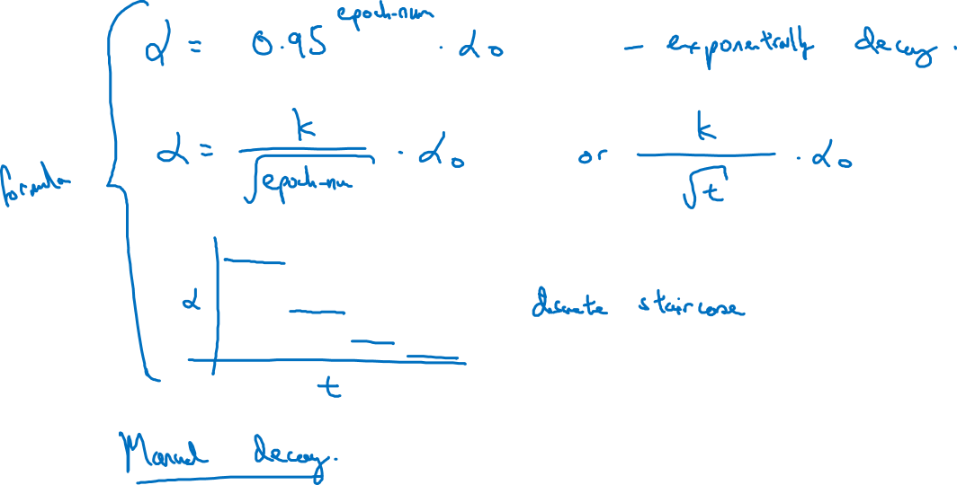
Other learning rate decay methods
Notes:
还可以设计很多其他的decay 函数：
图中那些字母的解释
1.expon :指数
2.k 自己设置的常数
3.t batch的数目（不是每个小batch里面的样本数）
还有就是discrete staircase
离散的下降learning rate
最后就是手动下降，看到学习的越来越慢（cost一直降不下来吧我觉得），就手动调小learning rate。但老师说不适合大的model

